Slide 1
BURSA TEKNİK ÜNİVERSİTESİ TOPLUM GÖNÜLLÜLERİ TOPLULUĞU

Slide 2
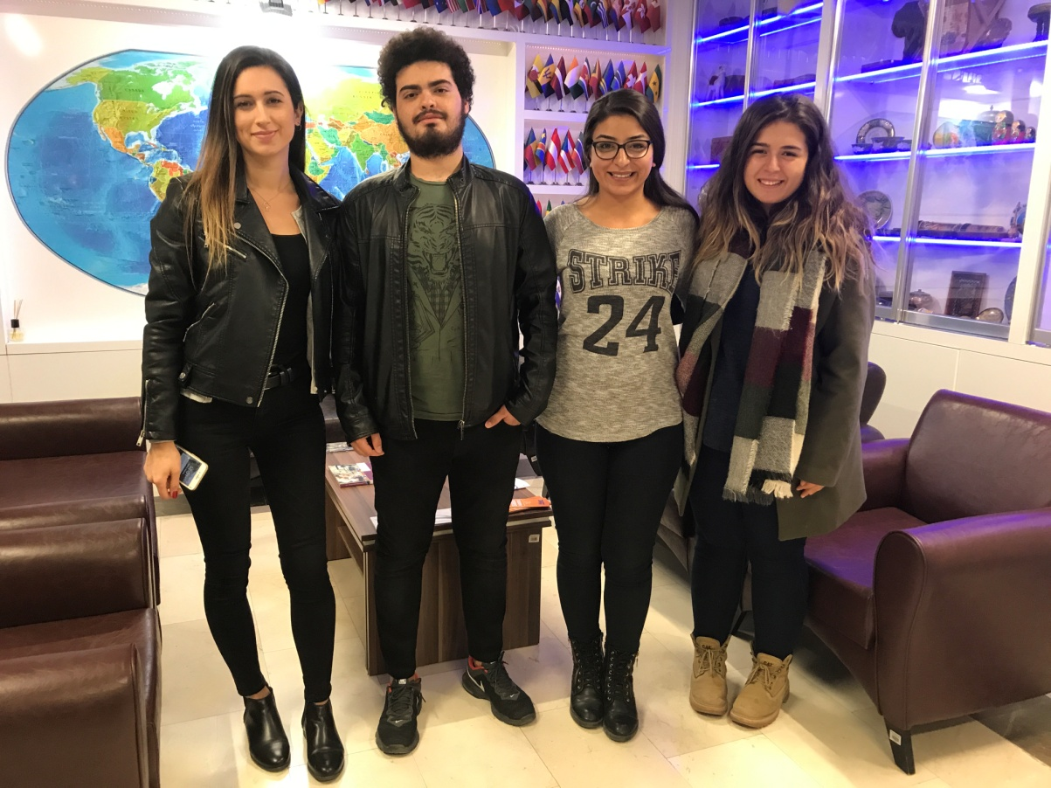
TOPLUM GÖNÜLLÜLERİ TOPLULUĞU
Kuruluş Tarihi: 2011
Akademik Danışman: Okt. Pınar KARAKAŞ
Topluluk Başkanı: Aslı YILMAZ
Topluluk Başkan Yrd: Betül ARSLAN
Yönetim Kurulu Üyeleri: Senay ÇANDAR
Ege KANAT
Aykut AŞKIN

Slide 3
TOPLUM GÖNÜLLÜLERİ TOPLULUĞU
Topluluk Hakkında:
Bursa TOG Bursa Teknik Üniversitesi ve Toplum Gönüllüleri Vakfına bağlı sosyal sorumluluk projeleri yürüten bir öğrenci topluluğudur. Topluluğumuz kendi etkinlik ve projelerinin yanında TOG vakfının yerel ve ulusal proje ve eğitimlerinde aktif olarak katılabilmektedir
Üyelerimiz TOG vakfından istedikleri eğitimi alma, eğitmen olabilme, diğer üniversitelere bağlı tog öğrenci topluluklarının atak etkinliklerine katılma hakkına sahiptirler.

Slide 4
TOPLUM GÖNÜLLÜLERİ TOPLULUĞU
Topluluğun Genel Amaçları:
Bursa Teknik Üniversitesi bünyesinde mevcut genç gönüllü potansiyelinin sosyal konulara ve ilgili aktivitelere katılımlarını sağlamak.
Etkinliklere aktif katılım ile sivil toplum bilincinin gelişimine katkıda bulunmak.
Sosyalleşme,insanlarla empati ve iletişim kurma, toplumsal sorumluluk üstlenme gibi temel olguları üyelerimize kazandırmak.

Slide 5
TOPLUM GÖNÜLLÜLERİ TOPLULUĞU
2017-2018 Faaliyet Planı:
Okul boyama etkinliği gerçekleştirmek
Önemli günlerde farkındalık yaratmak
Toplum Gönüllüleri eğitimlerini gerçekleştirmek

Slide 6
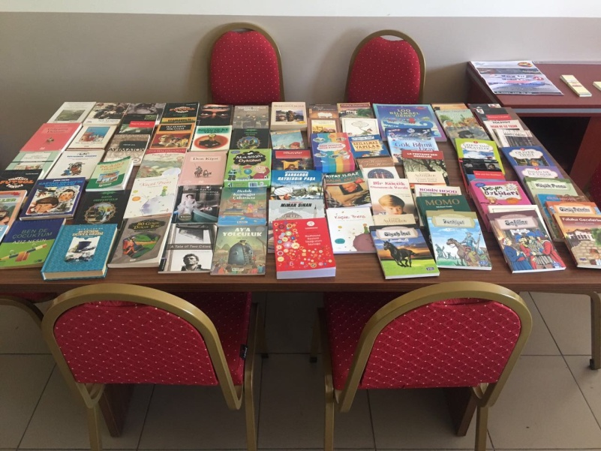
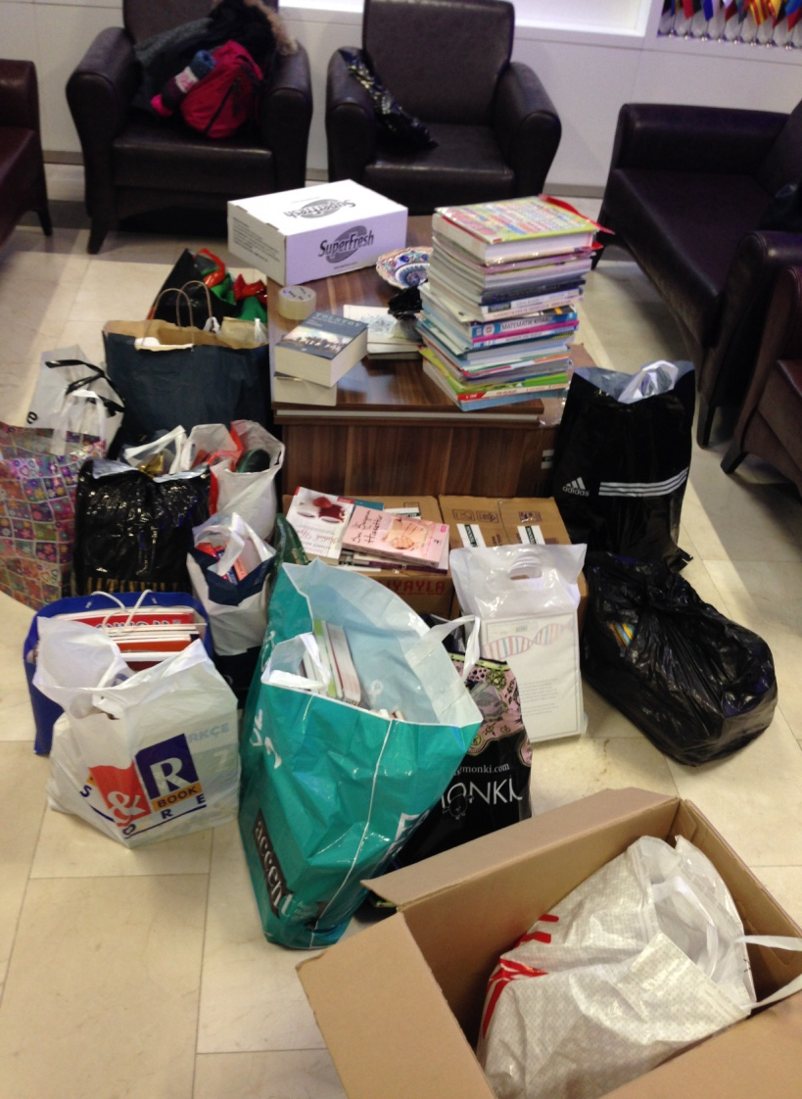
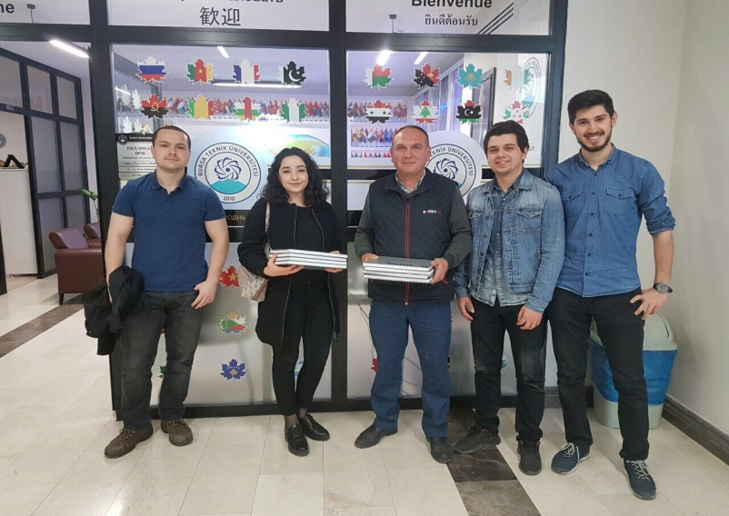
TOPLUM GÖNÜLLÜLERİ TOPLULUĞU
Toplulukça Yapılan Faaliyetler:
KİTAP TOPLAMA

Slide 7
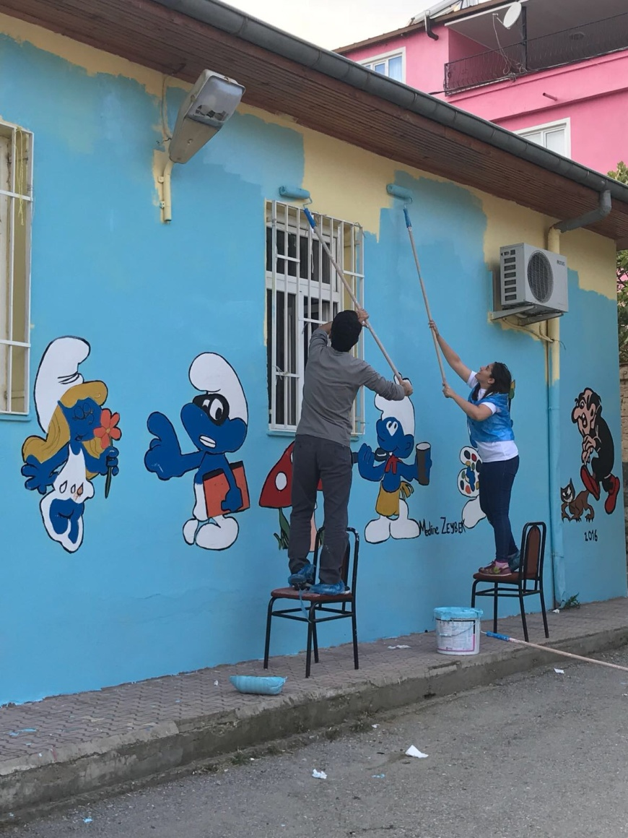
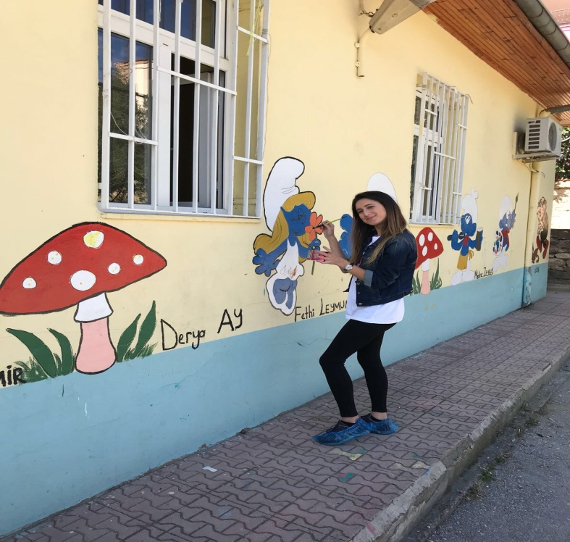
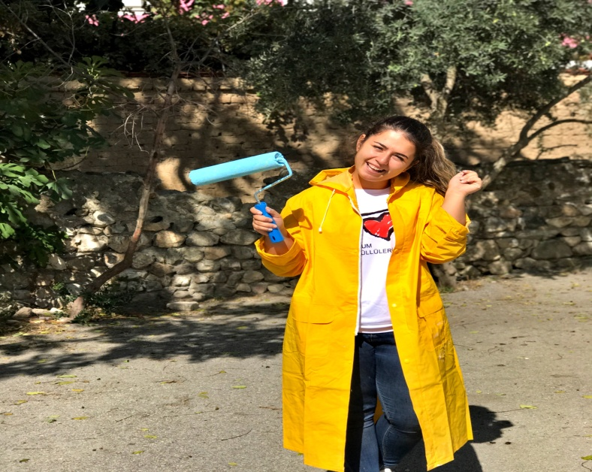
TOPLUM GÖNÜLLÜLERİ TOPLULUĞU
Toplulukça Yapılan Faaliyetler:
KÖY OKULU BOYAMA

Slide 8
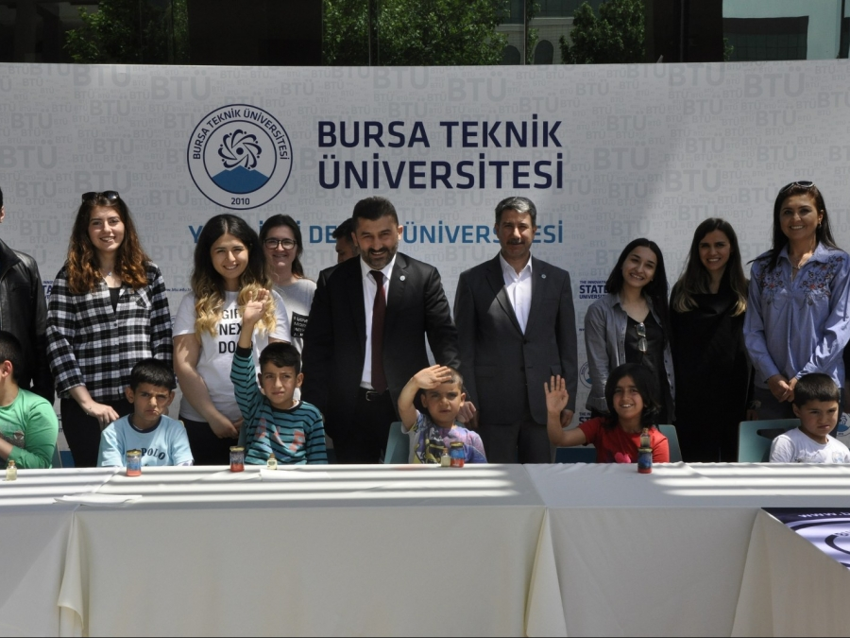
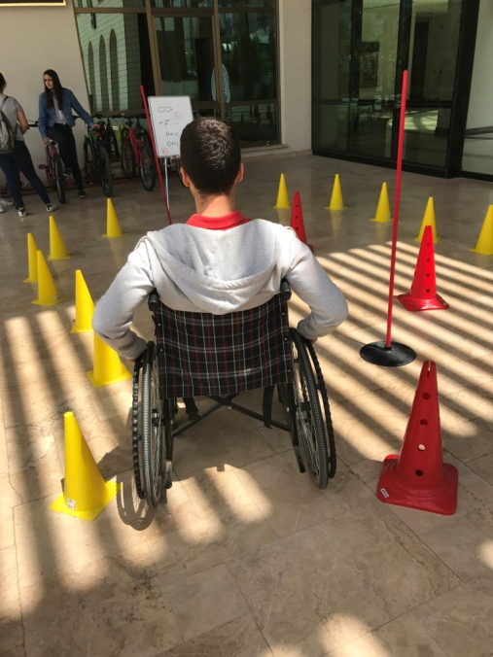
TOPLUM GÖNÜLLÜLERİ TOPLULUĞU
Toplulukça Yapılan Faaliyetler:
DEZAVANTAJLI BİREYLERLE VE EMPATİ KURMAK İÇİN ETKİNLİKLER GERÇEKLEŞTİRME

